Slide 1
TALLER POO JAVA
ERNESTO GOMEZ VARGAS

Slide 2
OBJETIVOS
REALIZAR UNA APLICACIÓN SENCILLA DE P.O.O
FAMILIARIZARSE CON LA HERRAMETA NETBEANS
APLICAR EL CONCEPTO DEL ENCAPSULAMIENTO

Slide 3
FORMA 1
Se manipulan el DATO1 y DATO2 con los métodos set y get, lo anterior debido a que los atributos de la clase deben ser privados

Slide 4
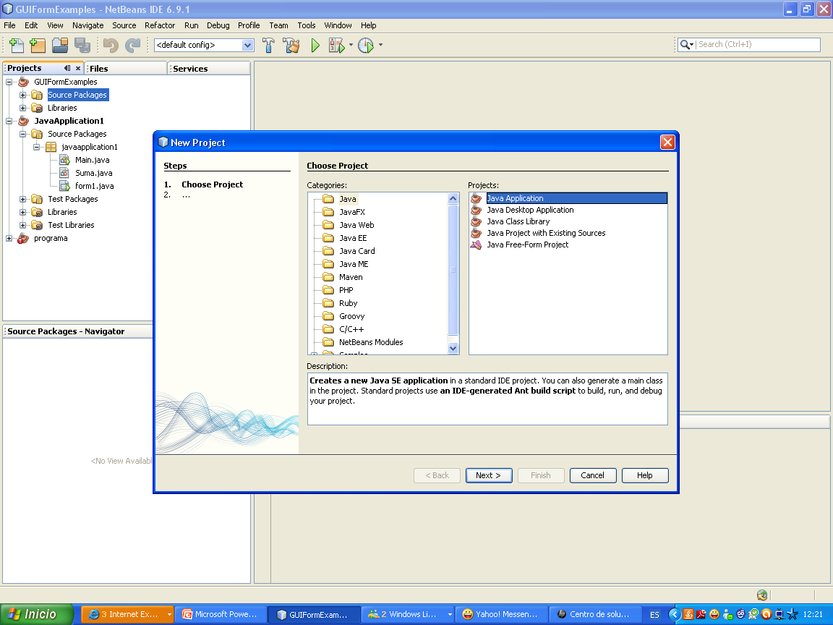
SE CREA UN NUEVO PROYECTO

Slide 5
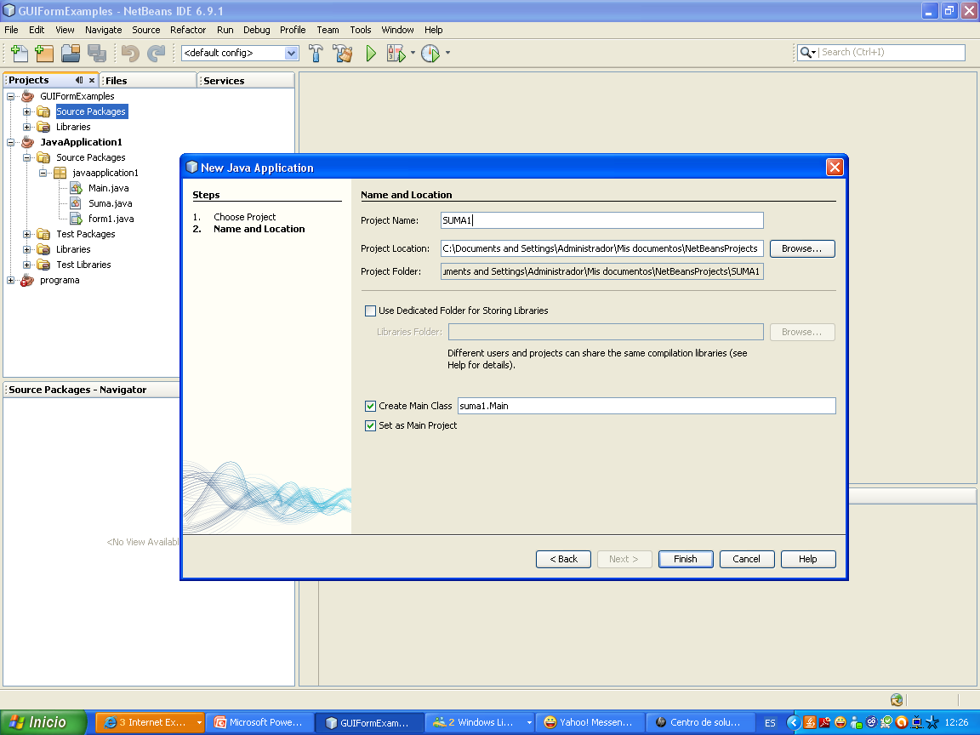

Slide 6
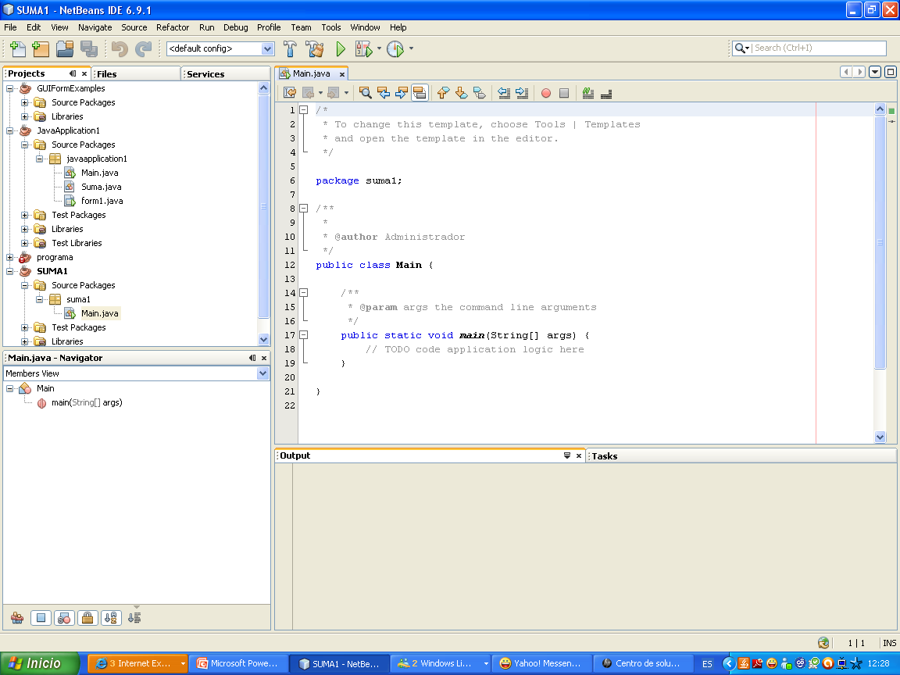

Slide 7
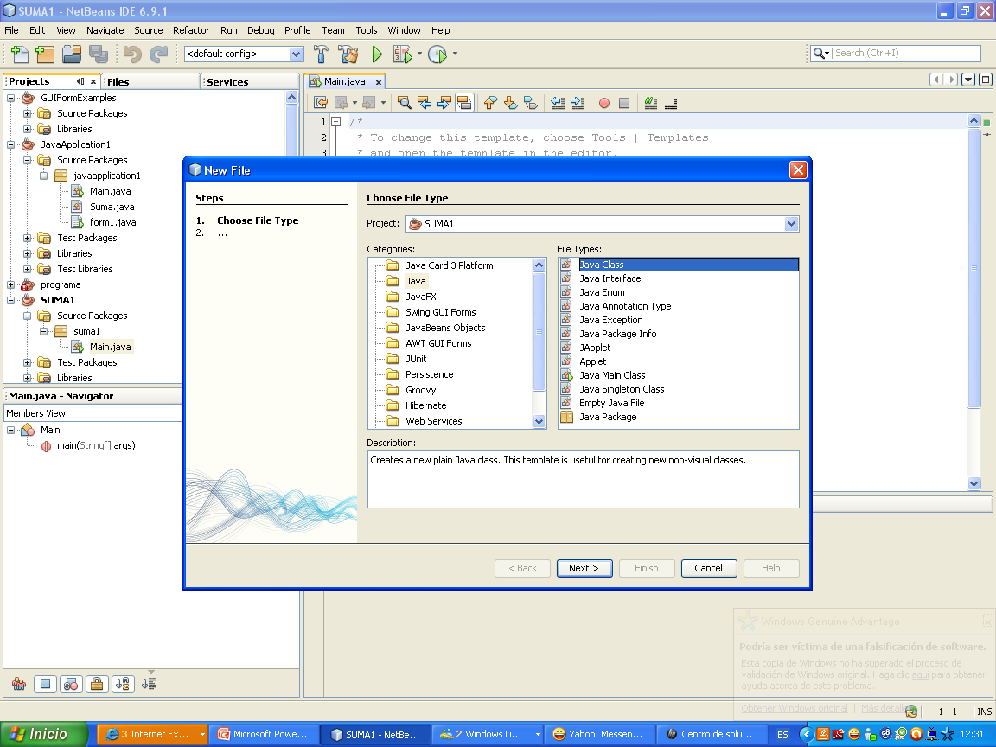
Se crea una nueva Clase

Slide 8
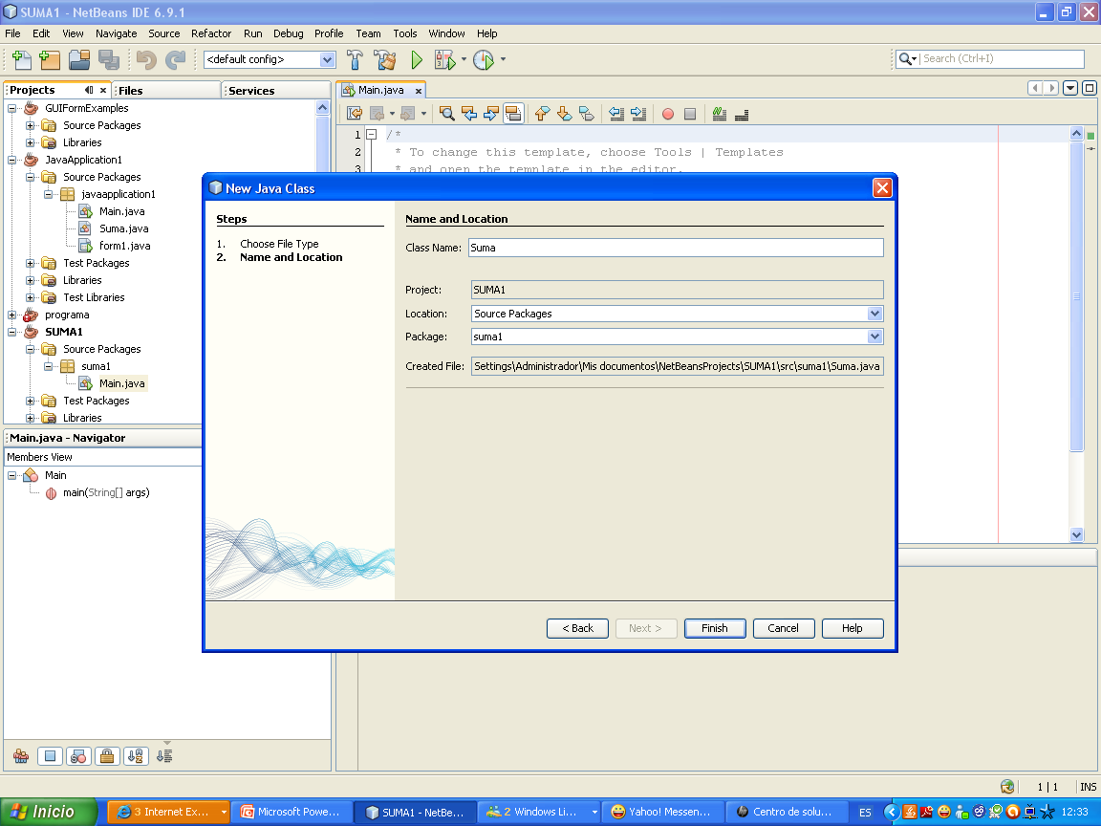

Slide 9
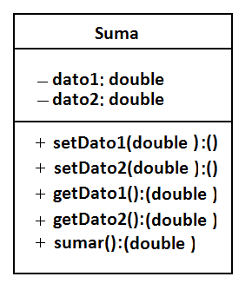
Digitamos el siguiente código de la clase
Package SUMA1;
public class Suma {
private double dato1;
private double dato2;
public Suma() {
System.out.println("Hola Clase"+" de informatica");
}
public void setDato1(double d1){
this.dato1 =d1;
}
public double getDato1(){
return this.dato1;
}
public void setDato2(double d2){
this.dato2 =d2;
}
public double getDato2(){
return this.dato2;
}
public double sumar(){
return dato1 + dato2;
}
}

Slide 10
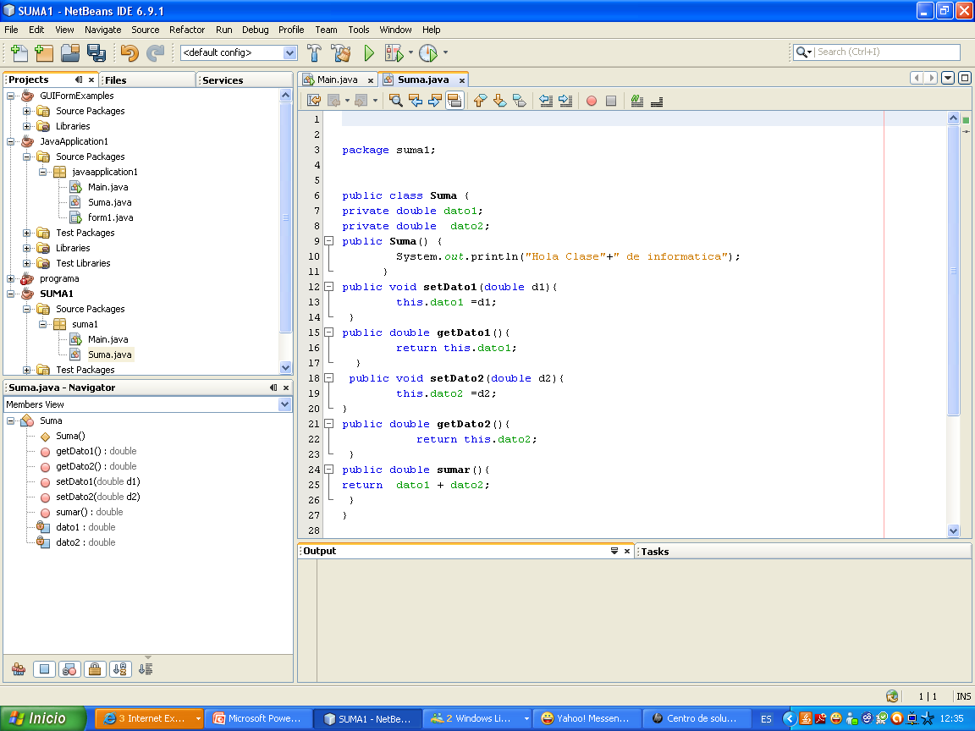

Slide 11
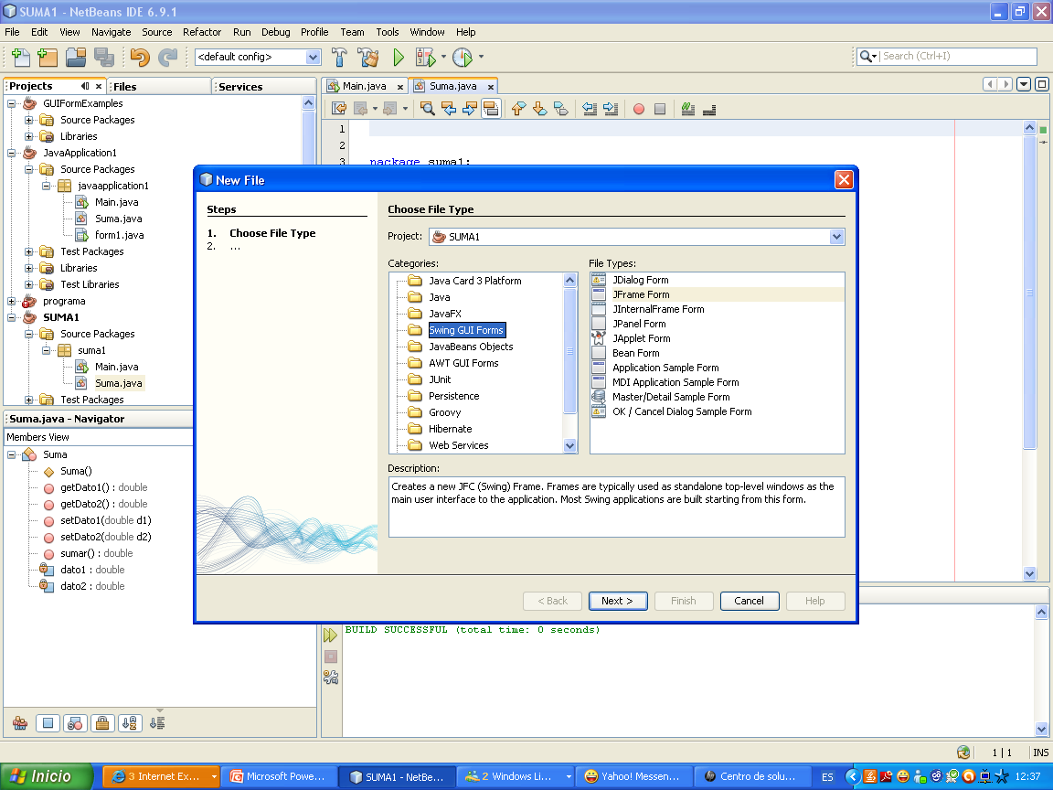
Se agrega un formulario

Slide 12
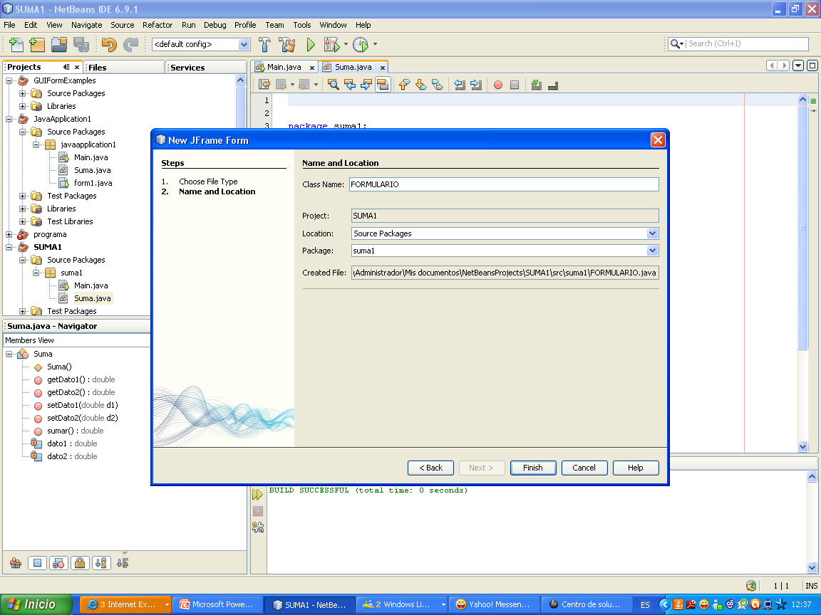

Slide 13
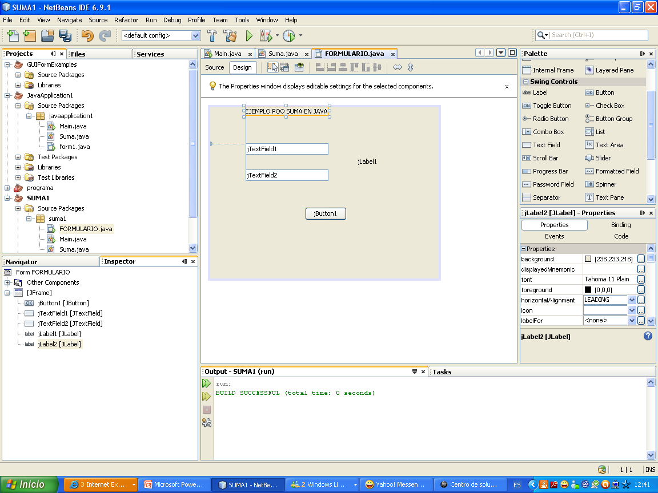
Se agregan los elementos del formulario

Slide 14
En el JButton1
Suma miobj;// se referencia el objeto, el orden es primero el nombre de la clase y luego el nombre del objeto (miobj)
miobj = new Suma();//se instancia
miobj.setDato1(Double.parseDouble(jTextField1.getText()));
miobj.setDato2(Double.parseDouble(jTextField2.getText()));
double rta;
rta =miobj.sumar();
jLabel1.setText(Double.toString(miobj.sumar()));

Slide 15
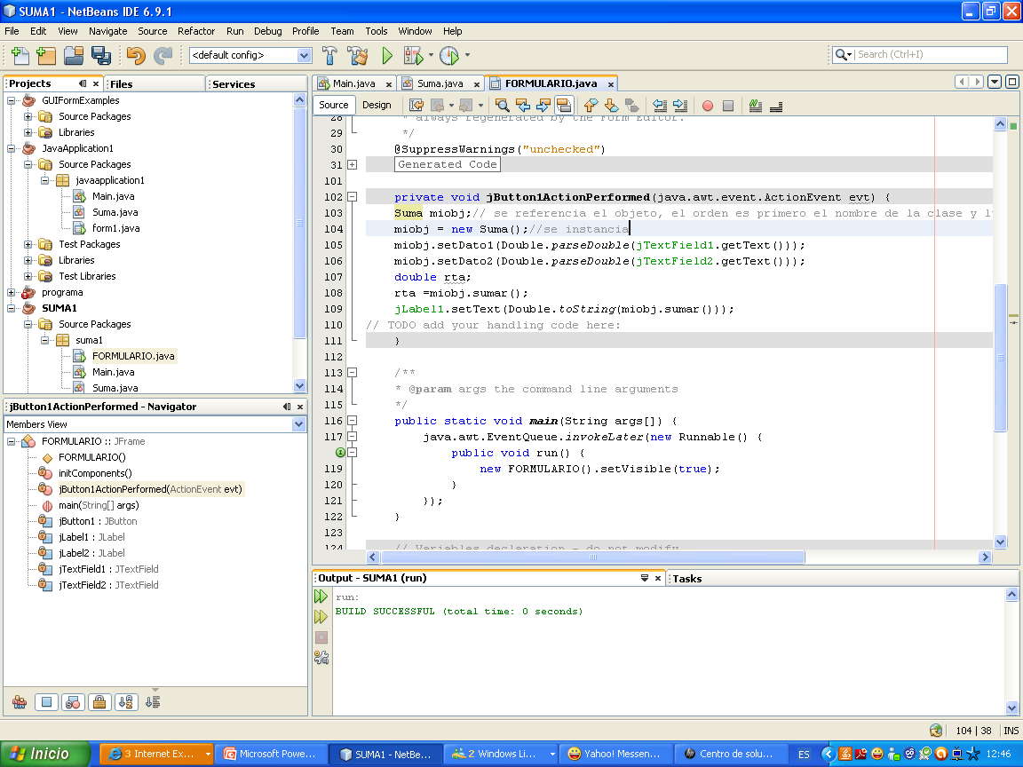

Slide 16
Se habilita el formulario
En el método main de la clase Main.Java del proyecto se crea un objeto de la clase FORMULARIO y se habilita la visibilidad del Jframe.
public static void main(String[] args) {
FORMULARIO miframe = new FORMULARIO();
miframe.setVisible(true);
miframe.setLocation(null);
}

Slide 17
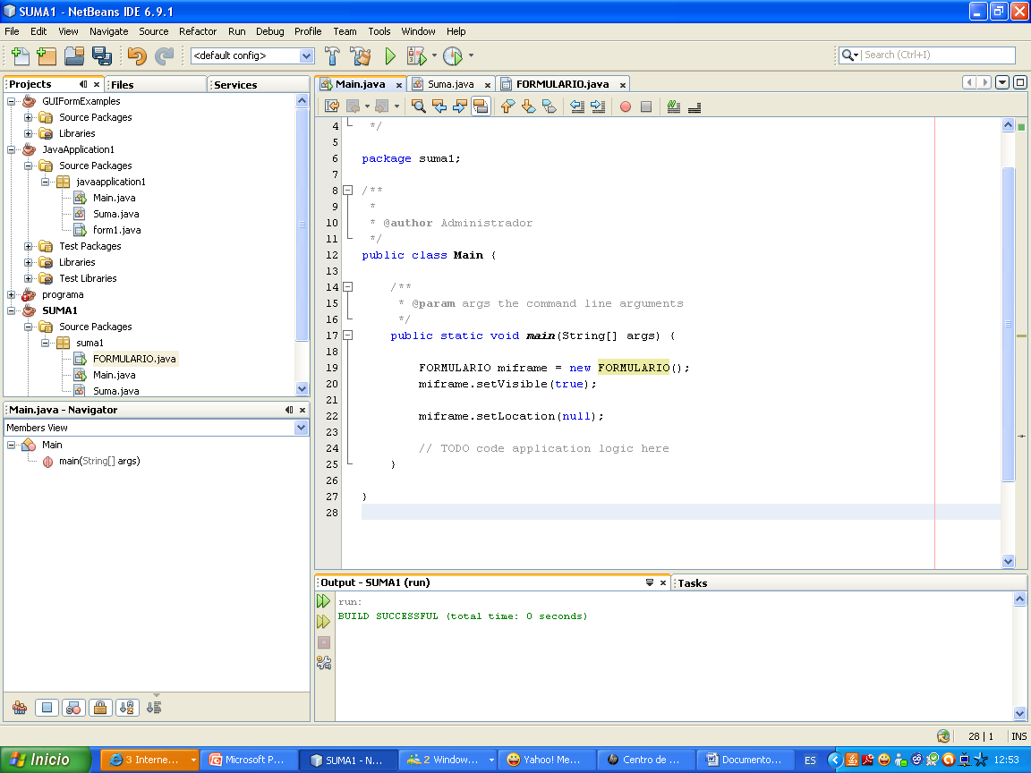

Slide 18
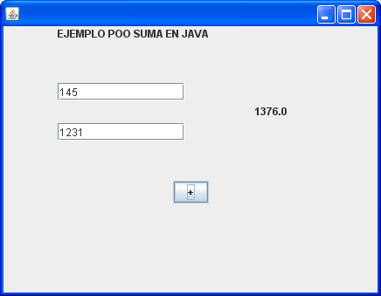
Se verifica el Funcionamiento

Slide 19
FORMA 2
Se usa el método constructor para en el momento de la instancia del objeto pasarle los valores de los atributos.

Slide 20
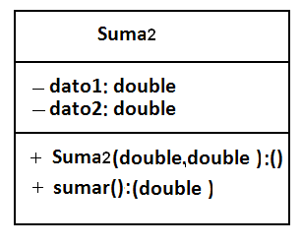
LA NUEVA CLASE QUEDA DE ESTA MANERA
public class suma2 {
private double dato1;
private double dato2;
public suma2(double da1, double da2) {
this.dato1 =da1;
this.dato2 =da2;
}
public double sumar(){
return dato1 + dato2;
}
}

Slide 21
En el JButton1 se modifica la instancia
suma2 miobj;
miobj = new suma2 (Double.parseDouble(jTextField1.getText()),Double.parseDouble(jTextField2.getText()));
double rta;
rta =miobj.sumar();
jLabel1.setText(Double.toString(miobj.sumar()));

